Slide 1
مدرسة سارة للتعليم الأساسي ح1
إعداد المعلمة / نـورة كرم .
أَوَلُ مـا نَبْـدَأُ بِهِ هُــوَ :

Slide 2
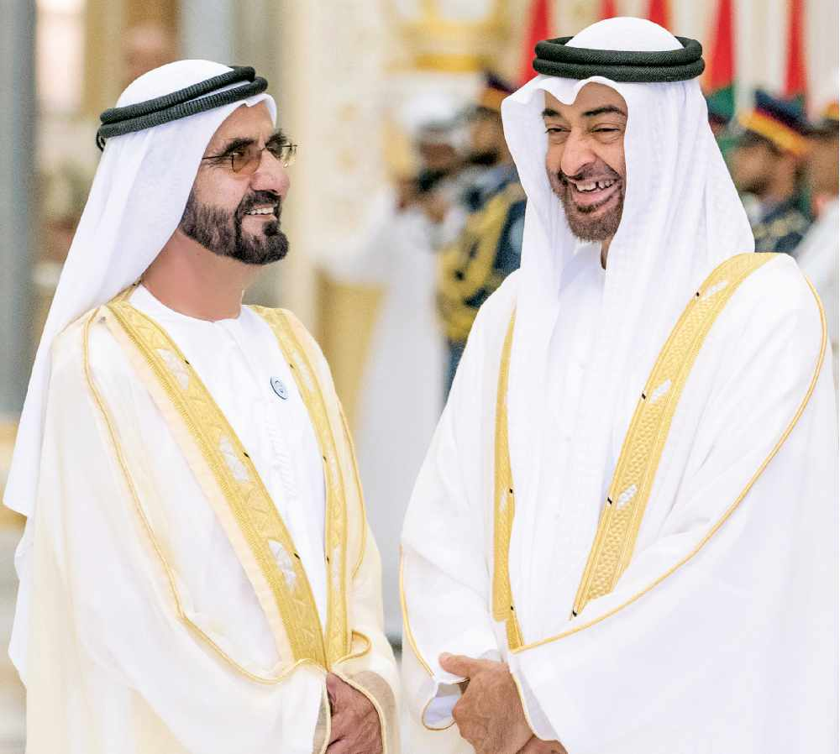
مدرسة سارة للتعليم الأساسي ح1
إعداد المعلمة / نـورة كرم .

Slide 3
التقـــويــــم
مدرسة سارة للتعليم الأساسي حلقة 1
مجلس 2 نطاق 1
السنة
الشهر
التاريخ
اليوم
2020
أيام الأسبوع
1442
الأحد
ميلادي
شهور السنة
الاثنين
التاريخ
هجري
مارس
فبراير
يناير
الثلاثاء
1
2
3
4
5
6
7
8
ربيع الأول
صفر
محرم
1
2
3
4
5
6
7
8
الاربعاء
يونيو
مايو
إبريل
9
10
11
12
13
14
15
16
جمادى الآخر
جمادى الأولى
ربيع الآخر
الخميس
9
10
11
12
13
14
15
16
سبتمبر
أغسطس
يوليو
17
18
19
20
21
22
23
24
رمضان
شعبان
رجب
الجمعة
17
18
19
20
21
22
23
24
ديسمبر
نوفمبر
أكتوبر
25
26
27
28
29
30
31
السبت
25
26
27
28
29
30
31
ذو الحجة
ذو القعدة
شوال

Slide 4
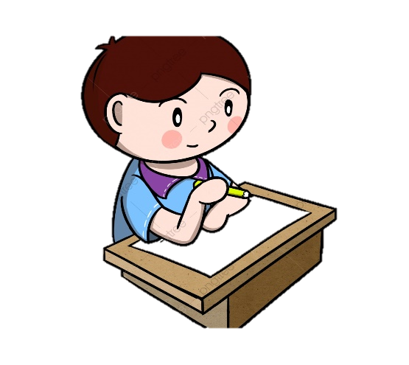
قوانينُ التَّعْليمِ عَنْ بُعد.
*الْالتِزامُ بِالزّيِّ الْمَدْرَسَيِّ.
*أحْرِصُ عَلى الْمُشارَكةِ الْفَعّالَةِ.
* أحْتَرِمُ زَميلي وَمُعَلِّمَتي.
* كَتْمُ الصَّوْتِ وَعَدَمُ التَّعَـبّثِ بِالسَّمّاعَةِ .
* الْجُلوسُ في مَكانٍ هادِئٍ.

Slide 5
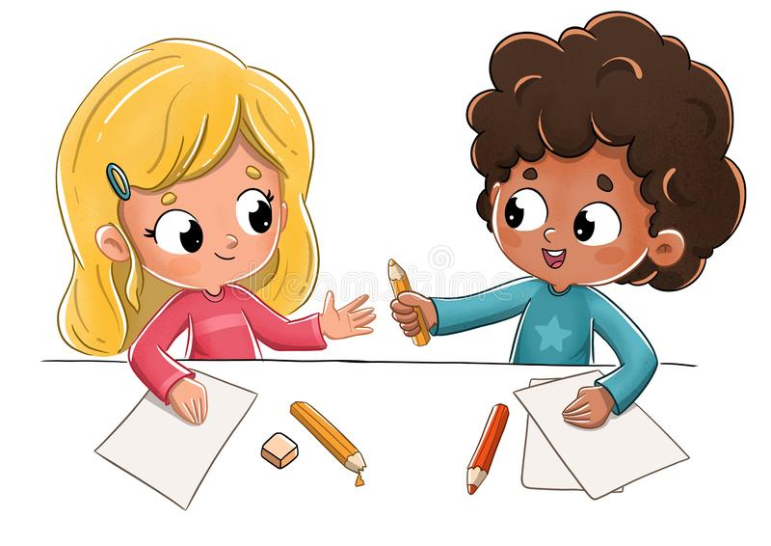
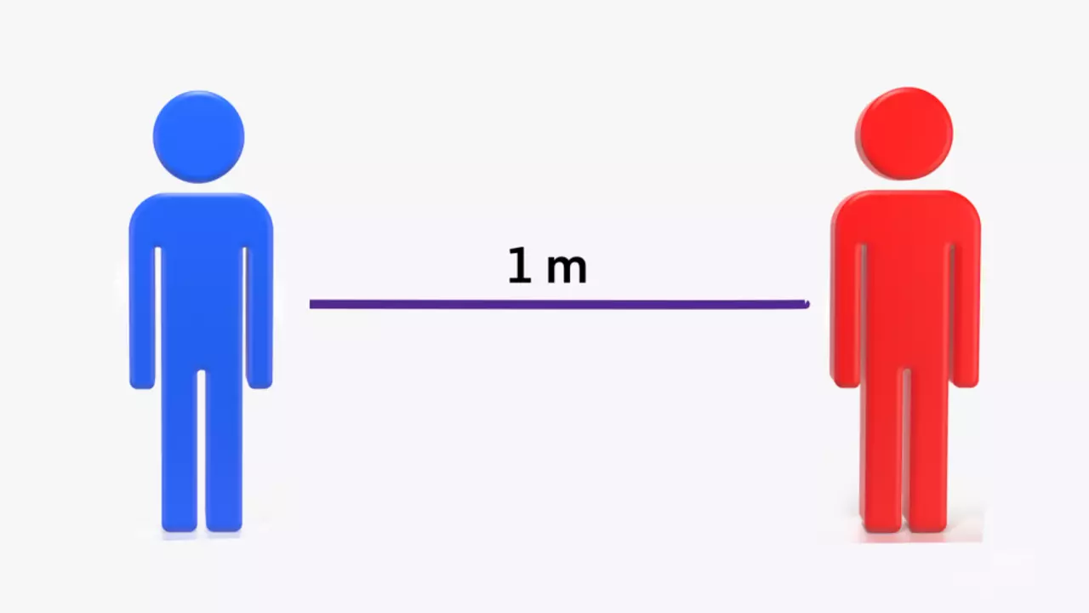
كِيْفَ أَحْمـي نَفْـسي .
*لا أتبادَلُ أَدَواتي مَـعَ الآخَـرين.
* أغْسَلُ يَدَيَّ لِمَدَّةِ عِشْرينَ ثانِيَةٍ .
* أرْتَدي كَمامَتي .
* التَّباعُدُ الْجَسَـدي.

Slide 6
* شاهِـدْ وَابْــدِ رَأْيَـــكَ .
ما رَأْيُكَ بِالْمَشْـهَدِ الّذي شـاهَـدْتَـهُ ؟

Slide 7
النص التطبيقي / الصَّغـيـرُ الطَّموحُ .

Slide 8
* نواتِـجُ التَّعَلُّـمِ .
* يَسْتَوْعِبُ الْقِصَّةَ اسْتيعابًا جَيِّـدًا.
* اسْتِنْتاجُ مَلامِحُ شَخْصِيَّةِ الْعُصْـفورِ .

Slide 11
حمدان راشد
دينا
ما هِيَ شَخْصِيّاتِ الْقِصَّةِ ؟
ماذا تَمَنّى الْعُصْـفورُ ؟
يعقوب
كَيْفَ أَقْنَعَتِ الْأُمُّ صَغيرَها بِعَدَمِ الطَّيَرانِ ؟
SPIN
ما الّذي رَآهُ الْعُصْفورُ حينَما رَفَعَ رَأْسَهُ ؟
لِماذا يُريدُ الْعُصْفورُ الطَّيَرانَ ؟
ما مَوْقِفُ الْأُمِّ مِنْ رَغْبَتِهِ ؟
عمر
بِمَ شَعَـرَ حينَما
عادَت أُمَّـهُ ؟.
عائشة
خليفـة
تــركـي
Twitter @n9vxx
Notes:
7 Segments

Slide 12
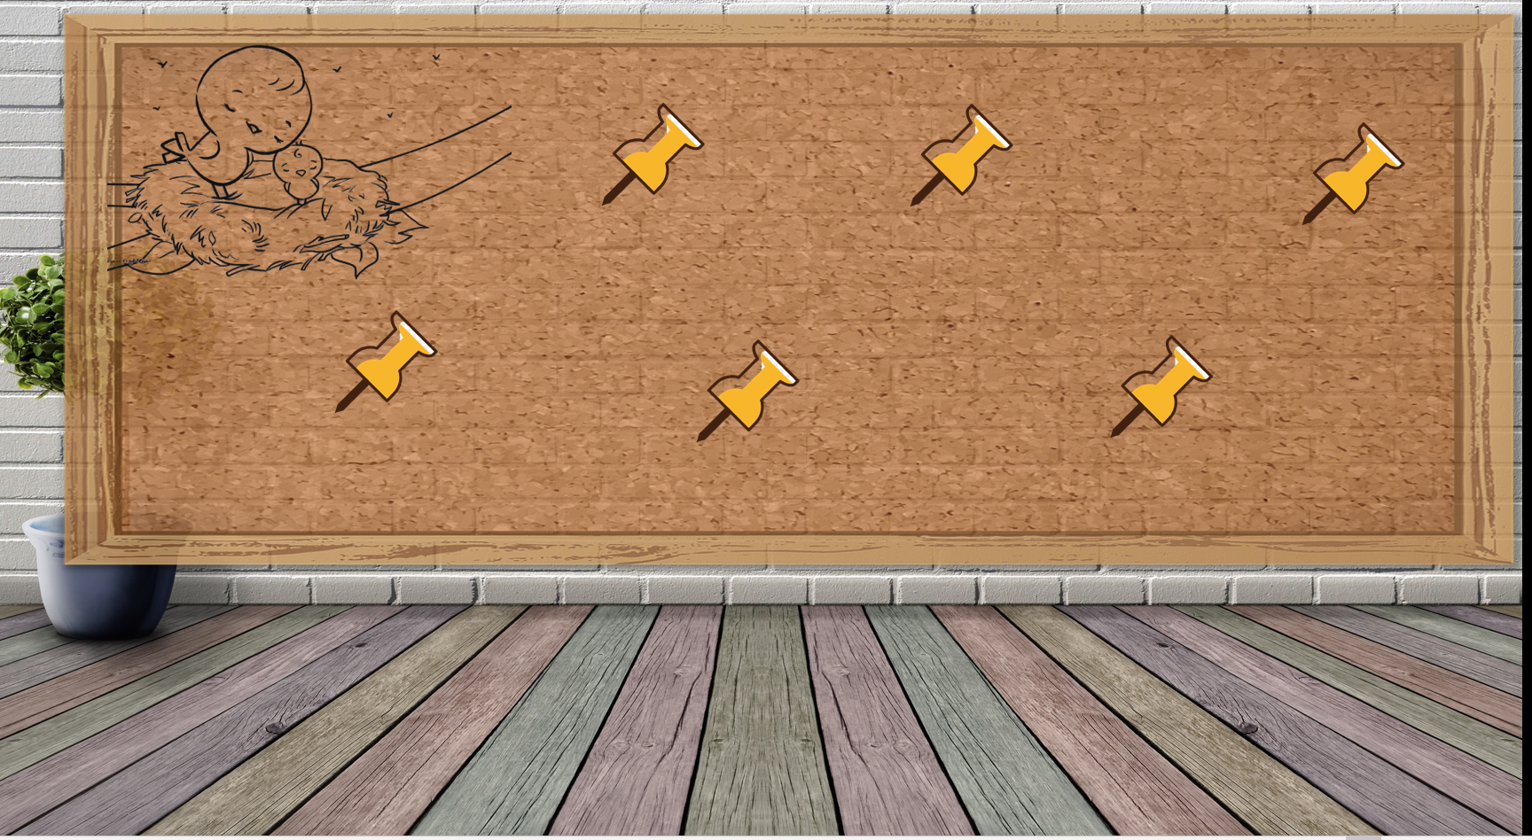
* هيا إلى الْبَوابَةِ الذّكية لِنبَحَثَ
وَنَكْتَشِفَ مَلامِحَ الْعُصْفورِ مِنَ الْمَلَّفِ الْمُرْفَقِ.

Slide 13
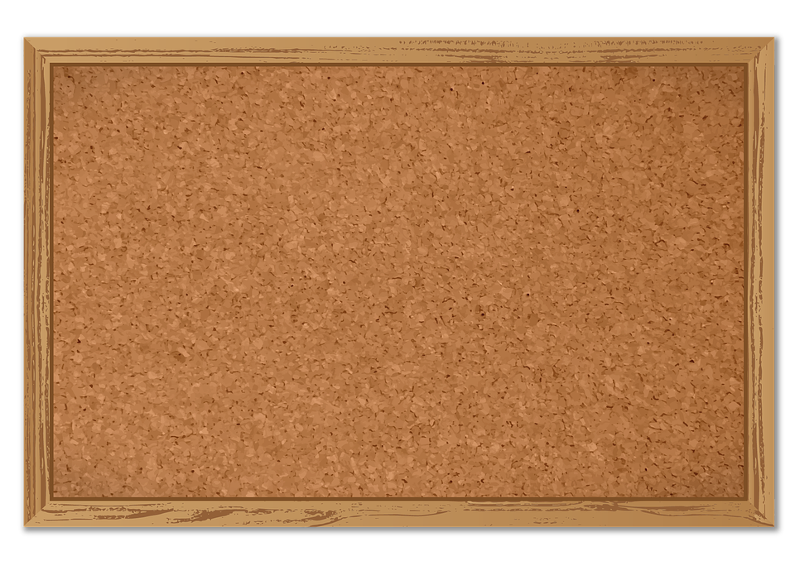
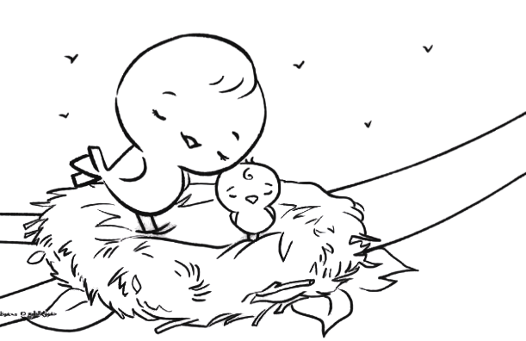
لَيْسَ لَهُ أَصْدقاء
الرَّغْبَة في الطَّيران
رَأْسَهُ صَغير
يَعيشُ في الْحَقْل
جِسْمُهُ ضَئيل
الْقَلـق

Slide 14
رَأْسَهُ صَغيرٌ.
جِسْمُهُ ضَئيلٌ.
يَعيشُ في الْحَقْلِ .
الرَّغْبَةُ في الطَّيَرانِ.
لَيْسَ لَهُ أَصْدِقاءٌ.
الْقَـلَـقُ.

Slide 15
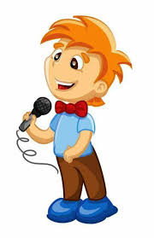
وَأَنْتَ كَيْفَ
سَتُحَقِّقُ
هَدَفَك ؟ .

Slide 16
بَـطَلَةُ الْحِصَّـــةِ.
بَـطَلُ الْحِصَّـــةِ.

